Slide 1
MESA DE GOBERNANZA PARA LA REFORMA EN MATERIA DE ASENTAMIENTOS HUMANOS, ORDENAMIENTO TERRITORIAL Y DESARROLLO URBANO

Slide 2
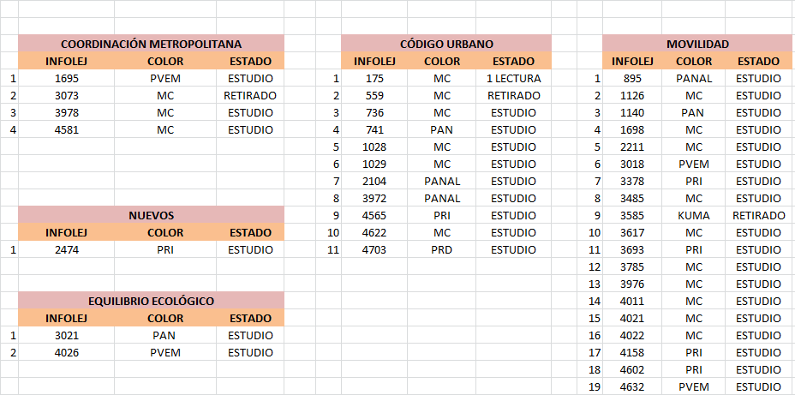
Iniciativas de Ley/Decreto con relación a la armonización del marco normativo en materia de Asentamientos Humanos
*37 iniciativas en proceso legislativo

Slide 3
HOJA DE RUTA PARA APROBAR VÍA DICTÁMEN LAS ADECUACIONES AL MARCO NORMATIVO ESTATAL EN MATERIA DE ASENTAMIENTOS HUMANOS, ORDENAMIENTO TERRITORIAL Y DESARROLLO URBANO.
Fecha límite para realizar las observaciones al dictamen por parte de la mesa de gobernanza
Mesa de Gobernanza con sectores involucrados
Martes 21 de Noviembre
Viernes 20 de Octubre
Inicio del proceso Legislativo (Sesión de las Comisión competentes para la aprobación del dictamen y turno a la Asamblea para Primera Lectura).
Viernes 03 de Noviembre
Fecha límite para la entrega de Iniciativas - Propuestas - Articulado
Miércoles 22 de Noviembre
Fecha límite para circular el dictamen que conjunta las distintas iniciativas
Viernes 17 de Noviembre
Dos sesiones del Pleno (intermedia y de Segunda Lectura)
Jueves 23 de Noviembre

Slide 4
gobernanzaasentamientoshumanos@gmail.com
GRACIAS

